Slide 1
Mācību materiāls par
Ciklu ar pēcnosacījumu C++
Ulfs Siksna 2PT1

Slide 2
Cikls ar pēcnosacījumu
C++
Cikls ar pēcnosacījumu dod iespēju atkārtoti veikt vienu un to pašu darbību, kautvai pēc katras darbības ir citas vērtības, līdz kamēr to atkārtošanas reižu daudzumu kritērijs ir sasniegts
Pecnosacījuma ciklu izmanto, ja vēlas izpildīt tā darbības vismaz vienu vai vairākas reizes.

Slide 3
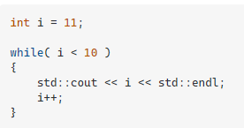
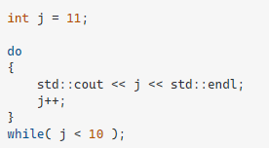
Pecnosacījuma un priekšnosacījuma atšķirība
Ciklam ar priekšnosacījumu un ciklam ar pēcnosacījumu ir dažādi izmantošanas veidi. Kā piemērs :
Nekad nenostrādās, ja cikls jau sākumā ir nepatiess
Pēcnosacījuma cikls vienmer izies cauri vismaz 1 reizi
Priekšnosacījums
Pēcnosacījums
Cikls nenostrādās, jo tajā mirklī, kad tiks pajautats vai i<10, kas notiek pirms cikla koda darbibas, i vertiba nebūs mazāka par 10 un netiks nekas izvadīts
Cikls nostrādās vienu reizi, jo sākuma vērtiba j ir 11, tad sistēma izies cauri ciklam 1 reizi, j vertibai tiks pieskaitīs 1, cikls pajautās vai j<10 un par cik j=12 tajā mirklī, cikls vairs neatkartosies un izvade būs: “11”

Slide 8
Izmantotie informācijas avoti:
https://stackoverflow.com/questions/25233132/the-difference-between-while-and-do-while-c

